Slide 1
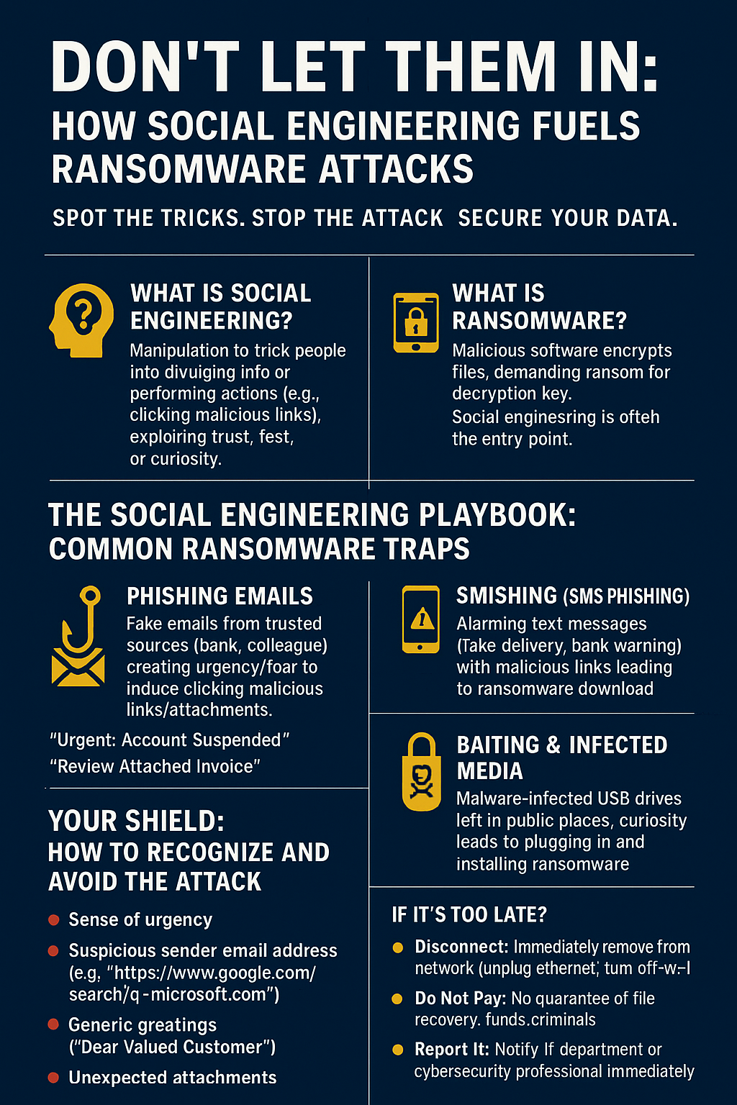
Zsarolóvírus (ransomware)
Micsoda ez pontosan?
Hogyan védekezz ellene?

Slide 2

működése
A ransomware egy kártékony zsaroló program, amely titkosítja a számítógépen vagy hálózaton lévő fájlokat.
A támadók ezután váltságdíjat követelnek (általában kriptovalutában), hogy visszaadják a hozzáférést.
Gyakran social engineering módszerekkel (pl. megtévesztő e-mailek, hamis linkek) juttatják el az áldozathoz.

Slide 3


Valós élethelyzetek
Munkahelyi e-mail (Hamis számla)
Egy hamis számlát tartalmazó e-mail csatolmányával az egész céges hálózatot megfertőzheti egy zsarolóvírus, megbénítva a munkát.

Slide 4


Valós élethelyzetek
Online
(Ingyenes program)
Egy illegális szoftver telepítője zsarolóvírust rejthet, ami titkosítja a felhasználó összes személyes fájlját.

Slide 5

Hogyan védekezz? 3 Aranyszabály
1. Légy gyanakvó!
2. Készíts biztonsági mentést!
Egy hamis számlát tartalmazó e-mail csatolmánya zsarolóvírussal fertőzheti meg a teljes céges hálózatot, megbénítva a munkát.
Nem megbízható oldalról letöltött, feltört szoftver telepítője zsarolóvírust tartalmazhat, ami titkosítja a személyes fájlokat.
3. Frissíts!
Rendszeresen telepítsd a szoftverfrissítéseket, mert azok olyan biztonsági réseket javítanak, amelyeket a vírusok kihasználnának.

Slide 6
Tájékoztatás az intézményben
Elhelyezési javaslat
Ideális helyszínek
Konyha, étkező: Kávészünetben vagy ebéd közben.
Nyomtatók, fénymásolók mellett: Várakozás közben.
Recepció, porta mellett: Érkezéskor és távozáskor is látható.
Központi faliújság.
Olyan közös terekben, ahol az emberek gyakran megfordulnak és van idejük olvasni.

